Slide 1

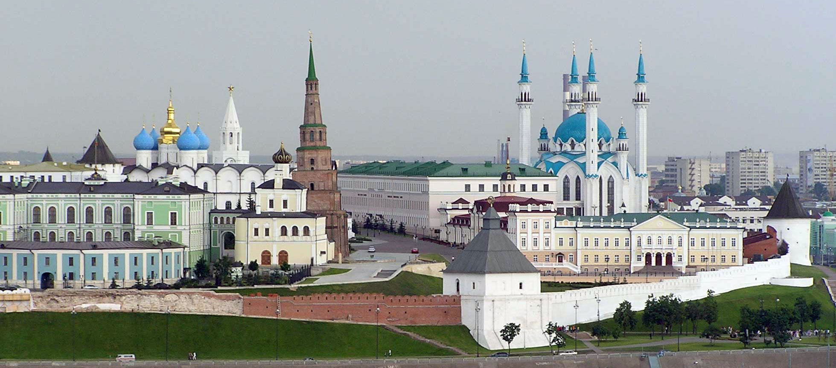

Татарстанская республиканская организация
Общероссийского профессионального союза работников государственных учреждений и общественного обслуживания Российской Федерации
prgu-tatarstan.ru
prgu.tatarstan.ru

Slide 2

Татарстанская республиканская организация профсоюза работников госучреждений
Постановление Кабинета Министров Республики Татарстан от 09.08.2016г. № 549 «О реализации в 2016 году пилотного проекта по обеспечению санаторно-курортным лечением работников государственных и муниципальных учреждений социальной защиты, социального обслуживания, занятости населения, по делам молодежи и спорту Республики Татарстан»
2016
2017
Постановление Кабинета Министров Республики Татарстан от 16.04.2019г. № 297 «О внесении изменений в Постановление Кабинета Министров Республики Татарстан от 09.08.2016г. № 549 «О реализации в 2019 году пилотного проекта по обеспечению санаторно-курортным лечением работников государственных и муниципальных учреждений социальной защиты, социального обслуживания, занятости населения, по делам молодежи и спорту Республики Татарстан»
2018
2019

Slide 3
РЕАЛИЗАЦИЯ ПИЛОТНОГО ПРОЕКТА
За 2016-2018 годы обеспечено санаторно-курортным лечением
более 1500 работников государственных и муниципальных учреждений социальной защиты, социального обслуживания, занятости населения, по делам молодежи и спорту
на общую сумму 30 млн. рублей за счет средств республиканского бюджета
 | 2016 | 2017 | 2018
Кол-во работников получивших санаторно-курортное лечение, чел. | 342 | 604 | 613
Фактические затраты за счет субсидии, руб. | 6 694 508 | 11 982 844 | 11 988 680
Собственные взносы работников, руб. | 1 027 220 | 2 230 460 | 2 301 490

Slide 4

Татарстанская республиканская организация профсоюза работников госучреждений
Обеспечено санаторно-курортным лечением в 2018 году, чел.

Slide 5
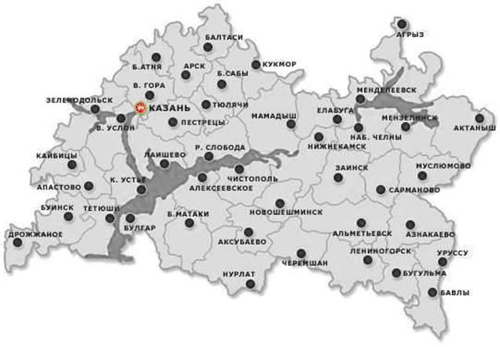
Татарстанская республиканская организация профсоюза работников госучреждений
Распространяется на работников государственных и муниципальных учреждений социальной защиты, социального обслуживания, занятости населения, по делам молодежи и спорту Республики Татарстан
более 500 учреждений
более 22 тысяч работников

Slide 6
Право работника на обеспечение санаторно-курортным лечением возникает при соблюдении следующих условий:
Татарстанская республиканская организация профсоюза работников госучреждений
Наличии мед. показаний
Является работником
подтвержденных справкой для получения санаторно-курортной путевки по форме 070/у
государственного или муниципального учреждения социальной защиты, социального обслуживания, занятости населения, по делам молодежи и спорту
Не относится к льготной категории граждан
Среднемесячная заработная плата
не имеет право на санаторно-курортное
лечение в соответствии с нормативными
правовыми актами Российской Федерации
за три последних месяца составила не более 35154руб.

Slide 7
Татарстанская республиканская организация профсоюза работников госучреждений
Работник имеет право на обеспечение санаторно-курортным лечением:
В санаториях, расположенных на территории Республики Татарстан из ниже представленного перечня.
Выбор санатория осуществляется работником на основании медицинских показаний
Продолжительность санаторно-курортного лечения работника в санатории составляет
14 календарных дней
Оплата путевки в размере 20000 рублей производится за счет средств республиканского бюджета.
В случае если фактическая стоимость санаторно-курортной путевки превышает 20000 рублей, то работник доплачивает разницу за счет собственных средств
Обеспечение работника санаторно-курортной путевкой осуществляется не чаще одного раза в календарный год

Slide 8
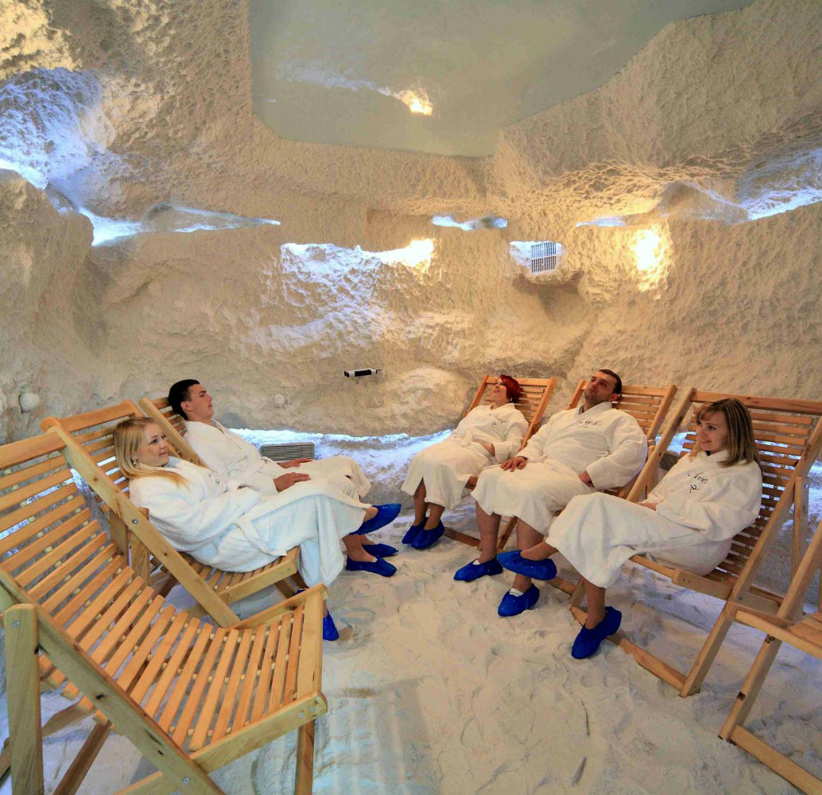


Татарстанская республиканская организация профсоюза работников госучреждений
Путевка на санаторно-курортное лечение действительна только для указанного в ней лица - работника.
Передача, деление, обмен или перепродажа путевки другим лицам запрещена!

Slide 9
Перечень санаторно-курортных организаций, участвующих в пилотном проекте в 2019 году
№ п/п | НАИМЕНОВАНИЕ САНАТОРИЯ | ПРОФИЛЬ ЛЕЧЕНИЯ | НОМЕР ДОГОВОРА | Коммерческая цена, руб. | Стоимость для членов Профсоюза по Пилотному проекту, руб. | ДОПЛАТА за счет собственных денежных средств работника (графа 6 × 14 кален. дней) – 20000 руб., в руб.
1 | 2 | 3 | 4 | 5 | 6 | 7
1. | ООО «Санаторий «Сосновый бор» (п.Васильево, Зеленодольский район) | • гинекология • неврология • опорно-двигательный аппарат • органы дыхания • органы пищеварения • сердечно-сосудистая система • урология | №1/2019 от 01.02.2019 | 1800-3400 | 1800 | 5200
2. | Санаторий–профилакторий «Волга» ФГУП «ПОЗИС» (г.Зеленодольск) | сердечно-сосудистых заболеваний заболеваний органов пищеварения заболевание органов дыхания заболевание нервной системы заболеваний опорно-двигательного аппарата гинекологических заболеваний заболеваний сахарного диабета эндокринологических заболеваний послеоперационное долечивание желудочно-кишечного тракта оздоровление беременных | №2/2019 от 01.02.2019 | 2350 | 1450 | 300

Slide 10
Перечень санаторно-курортных организаций, участвующих в пилотном проекте в 2019 году
3. | Санаторий профилакторий «Азнакаевский» (г. Азнакаево) | заболевания опорно-двигательного аппарата, остеохондрозы, артрозы- артриты, состояния после травм, органы дыхания и пищеварения, болезни печени и желчевыводящих путей, хронический тонзиллит, нейродермит, гинекологические заболевания, долечивание беременных, болезни эндокринной системы, нервной и сердечно-сосудистой системы | №3/2019 от 01.02.2019 | 1700-2500 | 1350 | 0
4. | Санаторий-профилакторий «Дельфин» АО «Зеленодольский завод им. А.М. Горького» (г. Зеленодольск) | кардиология неврология, опорно-двигательный аппарат, желудочно-кишечный тракт гинекология, урология, дыхательная система онкология | №4/2019 от 01.02.2019 | 2000 | 1800 | 5200
5. | ЗАО санаторий "Радуга" (г. Н. Челны) | сердечно-сосудистых заболеваний заболеваний органов пищеварения заболевание органов дыхания заболевание нервной системы заболеваний опорно-двигательного аппарата сосудистые заболевания конечностей заболеваний сахарного диабета | №5/2019 от 01.02.2019 | 2300 2700 | 1500 2300 | 1000 (май, сентябрь-декабрь) 12200 (июнь-август)

Slide 11
Перечень санаторно-курортных организаций, участвующих в пилотном проекте в 2019 году
6. | Санаторий «Нехама» (пос. Петровский г.Казань) | Опорно-двигательная система Сердечно-сосудистая система Центральная периферическая нервная система | №6/2019 от 01.02.2019 | 2150 | 1650 | 3100
7. | ЛПЧУП профсоюзов санаторий «Ижминводы» Менделеевский район, с. Ижевка | заболевания желудочно-кишечного тракта заболевания мочевыделительной системы заболевания нервной системы заболевания опорно-двигательной системы заболевания женской половой сферы заболевание мужской половой сферы заболевания сердечно-сосудистой системы заболевания кожи заболевания полости рта заболевания эндокринной системы заболевания дыхательной системы | №8/2019 от 01.02.2019 | 3400 | 2150 | 10100
8. | ЛПЧУП профсоюзов Санаторий «Бакирово» (Лениногорский район, с. Бакирово) | заболевания опорно-двигательной системы; гинекологических заболеваний; мужского и женского бесплодия; заболеваний кожи; заболеваний пищеварительной системы; заболеваний нервной системы | №9/2019 от 01.02.2019 | 3400 | 2540 | 15560

Slide 12
Перечень санаторно-курортных организаций, участвующих в пилотном проекте в 2019 году
9. | ЛПЧУП профсоюзов санаторий «Васильевский» (п.Васильево, Зеленодольский район) | кардиология неврология, опорно-двигательный аппарат, желудочно-кишечный тракт гинекология, урология дыхательная система онкология | №10/2019 от 01.02.2019 | 2600 | 1790 | 5060
10. | ЛПУ профсоюзов санаторий «Жемчужина» (г. Н. Челны) | восстановление нервной системы лечение органов дыхания восстановление системы кровообращения лечение органов пищеварения гинекологические заболевания оздоровление беременных болезни опорно-двигательного аппарата (остеопороз) заболевания кожи профилактика аллергии | №11/2019 от 01.02.2019 | 1870 | 1300 | 0
11. | ЛПЧУП профсоюзов санаторий «Ливадия» (г. Казань) | система кровообращения, сердечно-сосудистая система органов дыхания; нервная система легочные заболевания костно-мышечные заболевания профпатология; урологические заболевания; гинекологические заболевания; эндокринология; гастроэнтерология; оздоровление беременных из группы риска | №13/2019 от 01.02.2019 | 1990 | 1495 | 930

Slide 13
Перечень санаторно-курортных организаций, участвующих в пилотном проекте в 2019 году
12. | "Санаторий профилакторий "Вита" (г.Бугульма) | заболевания опорно-двигательного аппарата органов дыхания сердечно-сосудистая система нервная система эндокринная и мочеполовая система гинекология | №14/2019 от 01.02.2019 | 1600 | 1450 | 300
13. | ООО Клиника-санаторий «Набережные Челны» | Общетерапевтический профиль Болезни сердечно-сосудистой системы и системы кровообращения Болезни органов дыхания и слуха Болезни нервной системы Болезни опорно-двигательного аппарата Болезни эндокринной системы и нарушения обмена веществ | 15/2019 от 01.02.2019 | 1770 | 1770 | 4780
14. | Санаторий –профилакторий «Лилия» Бугульминского механического завода ПАО завода "Татнефть" (г.Бугульма) | • опорно-двигательного аппарата • органов пищеварения и дыхания • сердечно-сосудистые заболевания • заболевания нервной системы | №16/0298/15/3-67 от 11.03.2019 | 1540 | 1402 | 0

Slide 14
Перечень санаторно-курортных организаций, участвующих в пилотном проекте в 2019 году
15. | Санаторий –профилакторий «Космос» ПАО "Татнефть" (г.Елабуга) | заболевания сердечно-сосудистой системы вегето-сосудистая дистония постинфарктный кардиосклероз гипертоническая болезнь стенокардия напряжения заболевания опорно-двигательного аппарата заболевания обменного характера: сахарный диабет, гипотиреоз, ожирение хронические неспецифические заболевания лёгких (бронхиты, пневмонии, бронхиальная астма (нетяжелого течения); хронические тонзиллиты и частые простудные заболевания; заболевания желудочно-кишечного тракта | №16/0298/15/3-67 от 11.03.2019 | 2100 | 1911 | 6754
16. | Санаторий –профилакторий «Иволга» ПАО "Татнефть" (г.Бавлы) | сердечно-сосудистые заболевания заболевания мочеполовой системы заболевания бронхо-легочной системы заболевания желудочно-кишечного тракта | №16/0298/15/3-67 от 11.03.2019 | 2875 | 1840 (15.08.19-30.09.19) 2160 | 5760 10240
17. | Санаторий –профилакторий «Ромашкино» ПАО "Татнефть" (Заинский район, с. Бухарай) | Заболевания периферической нервной системы Заболевания желудочно-кишечного тракта Заболевания органов дыхания Сердечно-сосудистые заболевания Функциональные нарушения нервной системы Заболевания мочеполовой системы Урологические заболевания Гинекологические заболевания Заболевания эндокринной системы | №16/0298/15/3-67 от 11.03.2019 | 2932 | 2668 | 17352

Slide 15
Перечень санаторно-курортных организаций, участвующих в пилотном проекте в 2019 году
18. | Санаторий –профилакторий «Лучезарный» ПАО "Татнефть" (г.Нурлат) | заболевания опорно-двигательного аппарата заболевания органов системы кровообращения заболевания органов желудочно-кишечного тракта заболевания органов дыхания не туберкулезного характера неврология кардиология эндокринология | №16/0298/15/3-67 от 11.03.2019 | 1880 | 1710 | 3940
19. | Санаторий-профилакторий «Джалильский) (п. Джалиль, Сармановский район) | болезни костно-мышечной системы (опорно-двигательного аппарата) болезни мочеполовой системы болезни нервной системы болезни органов дыхания болезни органов пищеварения болезни системы кровообращения (сердечно-сосудистой системы) гинекологические заболевания общетерапевтический педиатрия урологические заболевания | №16/0298/15/3-67 от 11.03.2019 | 1600-2240 | 1500 | 1000

Slide 16
Татарстанская республиканская организация профсоюза работников госучреждений
СОБРАТЬ НЕОБХОДИМЫЕ ДОКУМЕНТЫ:
справку для получения путевки по форме 070/у от терапевта
справку о среднемесячной заработной плате за три последних календарных месяца, предшествующих дате подачи заявления по месту работы.
Написать заявление с указанием выбранного санатория и планируемой датой заезда
1 шаг
Что нужно сделать работнику для обеспечения санаторно-курортным лечением:
ПРЕДОСТАВИТЬ СОБРАННЫЕ ДОКУМЕНТЫ В КОМИССИЮ СВОЕГО МУНИЦИПАЛЬНОГО ОБРАЗОВАНИЯ ЛИЧНО ЛИБО ОТПРАВИВ ДОКУМЕНТЫ ПО ПОЧТЕ.
При личном обращении работник предъявляет паспорт.
2 шаг
ПОЛУЧИТЬ НАПРАВЛЕНИЕ НА САНАТОРНО-КУРОРТНОЕ ЛЕЧЕНИЕ .
В случае если фактическая стоимость путевки превышает 20 тыс. рублей,
то работник доплачивает разницу за счет собственных средств не позднее даты заезда в кассу санатория.
3 шаг
3 шаг
ОТПРАВИТЬСЯ НА ЛЕЧЕНИЕ В САНАТОРИЙ
(с собой работник должен иметь санаторно-курортную карту и иные документы по требованию санатория).
.
4 шаг

Slide 17
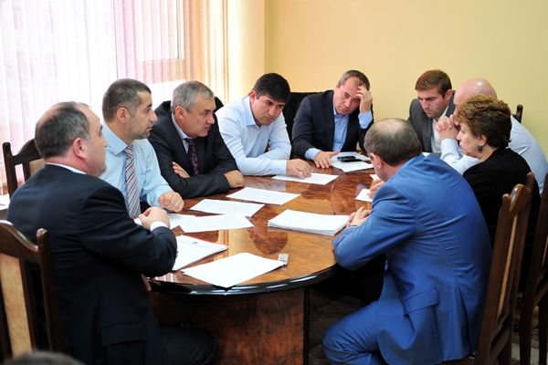
Деятельность комиссий по обеспечению санаторно-курортным лечением работников в муниципальных образованиях Республики Татарстан
Татарстанская республиканская организация профсоюза работников госучреждений
Информирует
Проверяет
Уведомляет
Контролирует
ПРЕДОСТАВИТЬ СОБРАННЫЕ ДОКУМЕНТЫ В КОМИССИЮ СВОЕГО МУНИЦИПАЛЬНОГО ОБРАЗОВАНИЯ ЛИЧНО ЛИБО ОТПРАВИВ ДОКУМЕНТЫ ПО ПОЧТЕ.
При личном обращении работник предъявляет паспорт.
Организует и осуществляет прием заявлений с приложением документов, обеспечивает контроль за их полнотой и достоверностью
Передает работнику направление на санаторно-курортное лечение, после перечисления денежных средств на счет санаторно-курортной организации, но не позднее дня заезда работника в санаторий,.
Осуществляет контроль за соблюдением работником сроков заезда в санаторий. В случае возникновения причин, по которым работник утратил возможность воспользоваться санаторно-курортным лечением, заблаговременно оповещает Татарстанскую республиканскую организацию Профсоюза (в письменном виде)
Информирует работников о принципах реализации пилотного проекта, пунктах (местах) приема заявлений

Slide 18
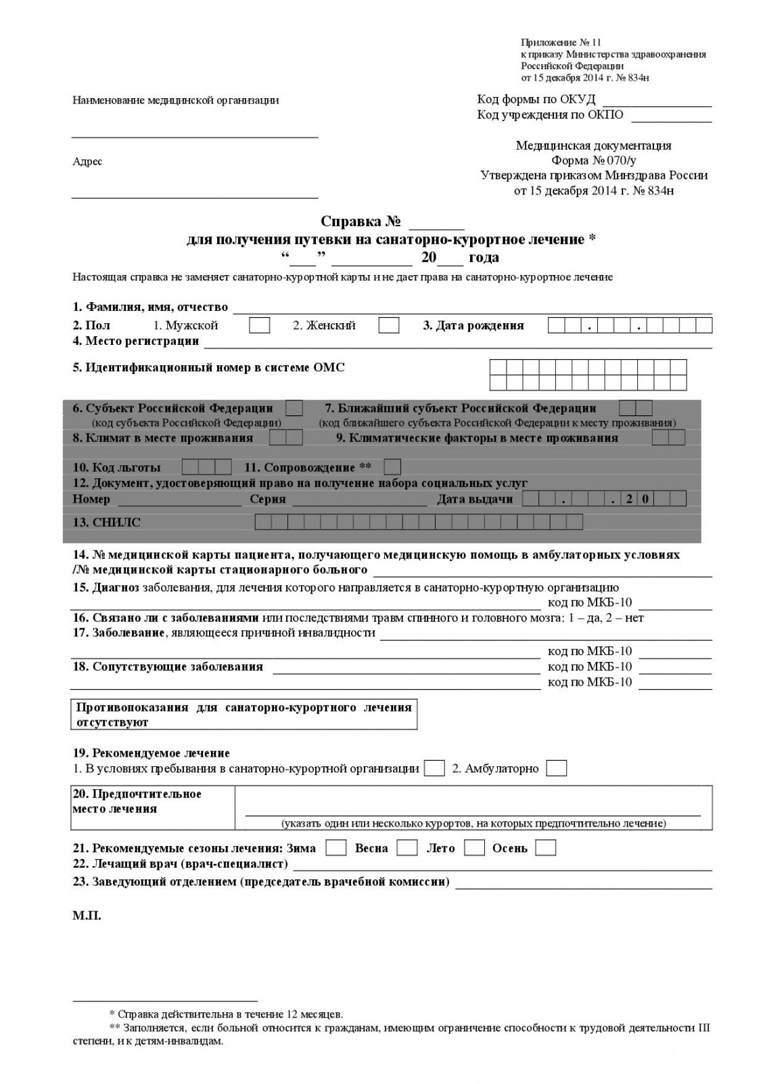

Татарстанская республиканская организация профсоюза работников госучреждений
Пакет документов работника,
направляемые в аппарат республиканского комитета Профсоюза:
Заявление работника по утвержденной форме
Справка для получения путевки на санаторно-курортное лечение по форме № 070/у (действительна в течение 12 месяцев).
Справка с места работы о среднем заработке за последние три календарных месяца, предшествующих месяцу подачи заявления.
Заверенная копия паспорта работника.
Протокол заседания комиссии.
Опись документов личного дела работника.

Slide 19



Татарстанская республиканская организация профсоюза работников госучреждений
Алгоритм взаимодействия с санаториями
направляет заявку
1
ВАЖНО для САНАТОРИЯ:
В день окончания санаторно-
курортного лечения работника
(не менее 14 календарных дней) санаторий
снимает копию отрывного талона и заверяет её.
2. Ежемесячно до 5 числа
утвержденные, ответственные лица санатория
представляют в аппарат рескома
отчетную документацию:
заверенные копии отрывных талонов либо оригиналы на лиц завершивших санаторно-курортное лечение в предыдущем месяце;
оригиналы счетов, выставленных в предыдущем месяце;
товарные накладные;
акт выполненных работ.
2
в течение 3-х рабочих дней выставляет счет
санаторий
аппарат рескома
4
Работник
заезжает с направлением в санаторий, производит доплату
на основании оплаченного счета выдает направление
3
работник

Slide 20
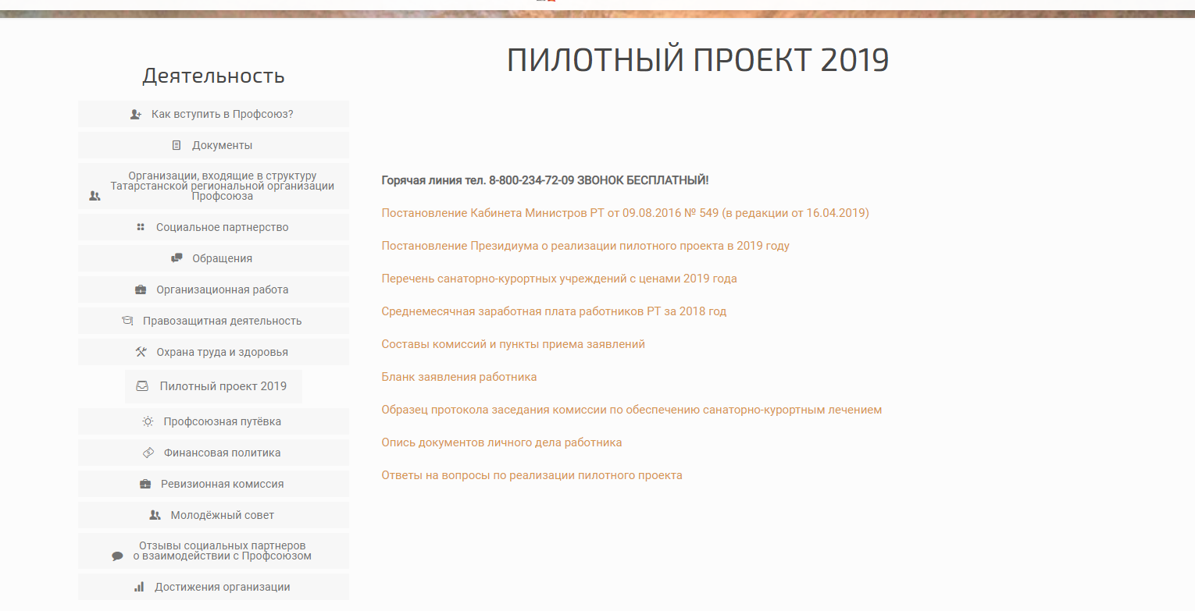
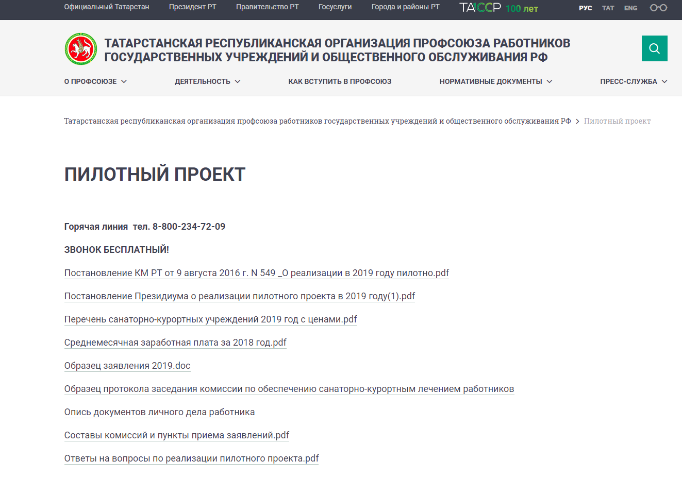
Татарстанская республиканская организация профсоюза работников госучреждений
prgu-tatarstan.ru
prgu.tatarstan.ru

Slide 21




Татарстанская республиканская организация профсоюза работников госучреждений
Председатель Калашникова Ольга Анатольевна
(843) 236-94-51, 236-90-83 (факс)
8 800 234 72 09 (бесплатно)
profgos@list.ru
420012, г. Казань, ул. Муштари, д. 9, каб. 319
понедельник-четверг с 8.30 до 17.30, пятница с 8.30 до 16.15
обед с 12.00 до 12.45
prgu-tatarstan.ru
prgu.tatarstan.ru

